Slide 1

CHƯƠNG I
CHƯƠNG IV. QUAN HỆ SONG SONG
§10. Đường thẳng và mặt phẳng trong không gian
§11. Hai đường thẳng song song
§12.Đường thẳng và mặt phẳng song song
§13. Hai mặt phẳng song song
§14. Phép chiếu song song
Bài tập cuối chương VI

Slide 2
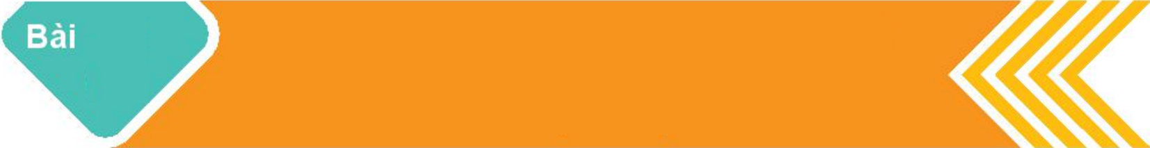
11
HAI ĐƯỜNG THẲNG SONG SONG
❶
VỊ TRÍ TƯƠNG ĐỐI CỦA HAI ĐƯỜNG THẲNG
❷
TÍNH CHẤT HAI ĐƯỜNG THẲNG SONG SONG
NỘI DUNG
3
LUYỆN TẬP

Slide 3

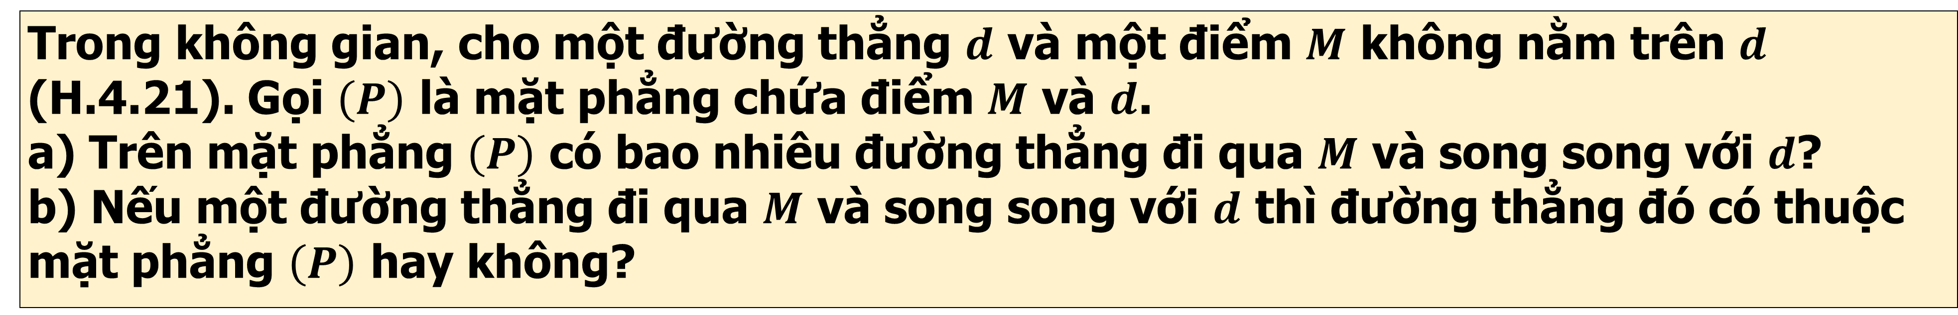

2
TÍNH CHẤT HAI ĐƯỜNG THẲNG SONG SONG
2
Hoạt động 2
Trong không gian, cho một đường thẳng $d$ và một điểm $M$ không nằm trên $d$ (H.4.21). Gọi $\left(P\right)$ là mặt phẳng chứa điểm $M$ và $d$.
a) Trên mặt phẳng $\left(P\right)$ có bao nhiêu đường thẳng đi qua $M$ và song song với $d$?
b) Nếu một đường thẳng đi qua $M$ và song song với $d$ thì đường thẳng đó có thuộc mặt phẳng $\left(P\right)$ hay không?
HƯỚNG DẪN
.
$$M$$
d
P
Kết luận: Trong không gian, qua một điểm không nằm trên đường thẳng cho trước, có đúng một đường thẳng song song với đường thẳng đã cho.

Slide 4
2
TÍNH CHẤT HAI ĐƯỜNG THẲNG SONG SONG
2
Hoạt động 3
Quan sát lớp học và tìm hai đường thẳng song song với mép trên của bảng. Hai đường thẳng đó có song song với nhau hay không?
Kết luận: Trong không gian, hai đường thẳng phân biệt cùng song song với đường thẳng thứ ba thì song song với nhau

Slide 5
2
TÍNH CHẤT HAI ĐƯỜNG THẲNG SONG SONG
2
Hoạt động 3
Quan sát lớp học và tìm hai đường thẳng song song với mép trên của bảng. Hai đường thẳng đó có song song với nhau hay không?
HƯỚNG DẪN
.
$$M$$
d
P
Kết luận: Trong không gian, qua một điểm không nằm trên đường thẳng cho trước, có đúng một đường thẳng song song với đường thẳng đã cho.

Slide 6


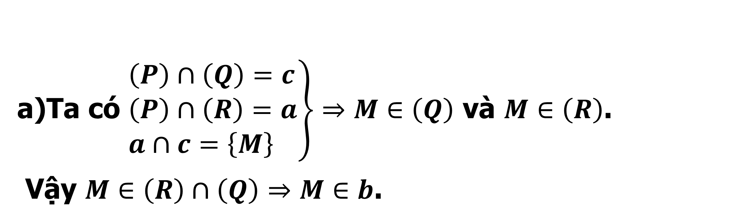
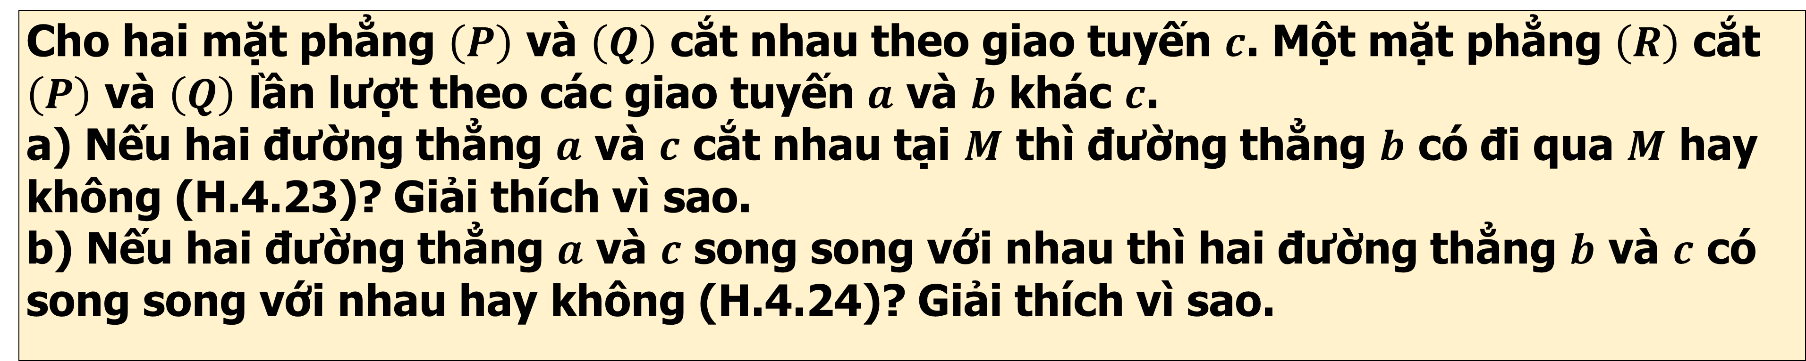





2
TÍNH CHẤT HAI ĐƯỜNG THẲNG SONG SONG
2
Hoạt động 4
Cho hai mặt phẳng $\left(P\right)$ và $\left(Q\right)$ cắt nhau theo giao tuyến $c$. Một mặt phẳng $\left(R\right)$ cắt $\left(P\right)$ và $\left(Q\right)$ lần lượt theo các giao tuyến $a$ và $b$ khác $c$.
a) Nếu hai đường thẳng $a$ và $c$ cắt nhau tại $M$ thì đường thẳng $b$ có đi qua $M$ hay không (H.4.23)? Giải thích vì sao.
b) Nếu hai đường thẳng $a$ và $c$ song song với nhau thì hai đường thẳng $b$ và $c$ có song song với nhau hay không (H.4.24)? Giải thích vì sao.
HƯỚNG DẪN
$$C$$
Ta có $\left.\begin{aligned}&\left(P\right)∩\left(Q\right)=c \\ &\left(P\right)∩\left(R\right)=a \\ &a∩c=\left\{M\right\}\end{aligned}\right\}⇒M∈\left(Q\right)$ và $M∈\left(R\right)$.
Vậy $M∈\left(R\right)∩\left(Q\right)⇒M∈b$.
$$M$$
$$a$$
$$b$$
$$R$$
$$P$$
$$Q$$

Slide 7


2
TÍNH CHẤT HAI ĐƯỜNG THẲNG SONG SONG
2
Hoạt động 4
Cho hai mặt phẳng $\left(P\right)$ và $\left(Q\right)$ cắt nhau theo giao tuyến $c$. Một mặt phẳng $\left(R\right)$ cắt $\left(P\right)$ và $\left(Q\right)$ lần lượt theo các giao tuyến $a$ và $b$ khác $c$.
a) Nếu hai đường thẳng $a$ và $c$ cắt nhau tại $M$ thì đường thẳng $b$ có đi qua $M$ hay không (H.4.23)? Giải thích vì sao.
b) Nếu hai đường thẳng $a$ và $c$ song song với nhau thì hai đường thẳng $b$ và $c$ có song song với nhau hay không (H.4.24)? Giải thích vì sao.
b) Ta có $\left.\begin{aligned}&\left(P\right)∩\left(Q\right)=c \\ &\left(P\right)∩\left(R\right)=a \\ &\left(Q\right)∩\left(R\right)=b \\ &a\text{//}c\end{aligned}\right\}⇒b\text{//}c$
Thật vậy, giả sử $b∩c=\left\{M\right\}$,
khi đó theo ý a ta có $a∩c=\left\{M\right\}$ (vô lý). Vậy $b\text{//}c$.
HƯỚNG DẪN
$$C$$
$$a$$
$$b$$
$$R$$
$$P$$
$$Q$$

Slide 8
2
TÍNH CHẤT HAI ĐƯỜNG THẲNG SONG SONG
2
ĐỊNH LÍ (Ba đường giao tuyến)
Nếu ba mặt phẳng đôi một cắt nhau theo ba giao tuyến phân biệt thì ba giao tuyến đó đồng quy hoặc đôi một song song với nhau.
Chú ý: Từ kết quả trên có thể suy ra rằng:
Nếu hai mặt phẳng chứa hai đường thẳng song song với nhau thì giao tuyến của chúng (nếu có) song song với hai đường thẳng đó hoặc trùng với một trong hai đường thẳng đó.

Slide 9
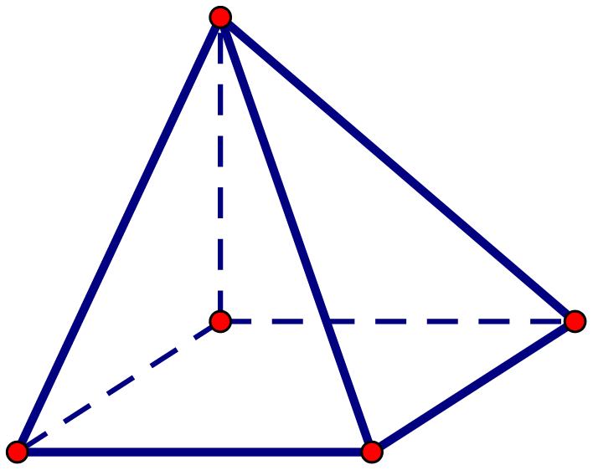

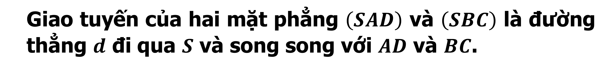
2
TÍNH CHẤT HAI ĐƯỜNG THẲNG SONG SONG
2
Ví dụ 4
Cho hình chóp S.ABCD có đáy ABCD là hình bình hành. Xác định giao tuyến của hai mặt phẳng (SAB) và (SCD).
HƯỚNG DẪN
$$d$$
S
Giao tuyến của hai mặt phẳng $\left(SAD\right)$ và $\left(SBC\right)$ là đường thẳng $d$ đi qua $S$ và song song với $AD$ và $BC$.
A
D
B
C

Slide 10


Một bể kính chứa nước có đáy là hình chữ nhật được đặt nghiêng như Hình 4.26. Giải thích tại sao đường mép nước song song với cạnh của bể nước?
Vận dụng 2.
Lời Giải
Mặt nước và mặt bên của bể chứa hai đường thẳng $EF$, $CD$ song song và có giao tuyến là mép nước $AB$ nên giao tuyến $AB$ song song với $CD$

